Slide 1
Presentación respecto a los avances obtenidos en relación a la matriz de la transferencia de dominio de los predios donde funcionan los GADs Parroquiales

Slide 2
DIRECCION METROPOLITANA DE GESTION DE BIENES INMUEBLES

Slide 3
PARROQUIAS RURALES DEL DISTRITO METROPOLITANO DE QUITO

Slide 4
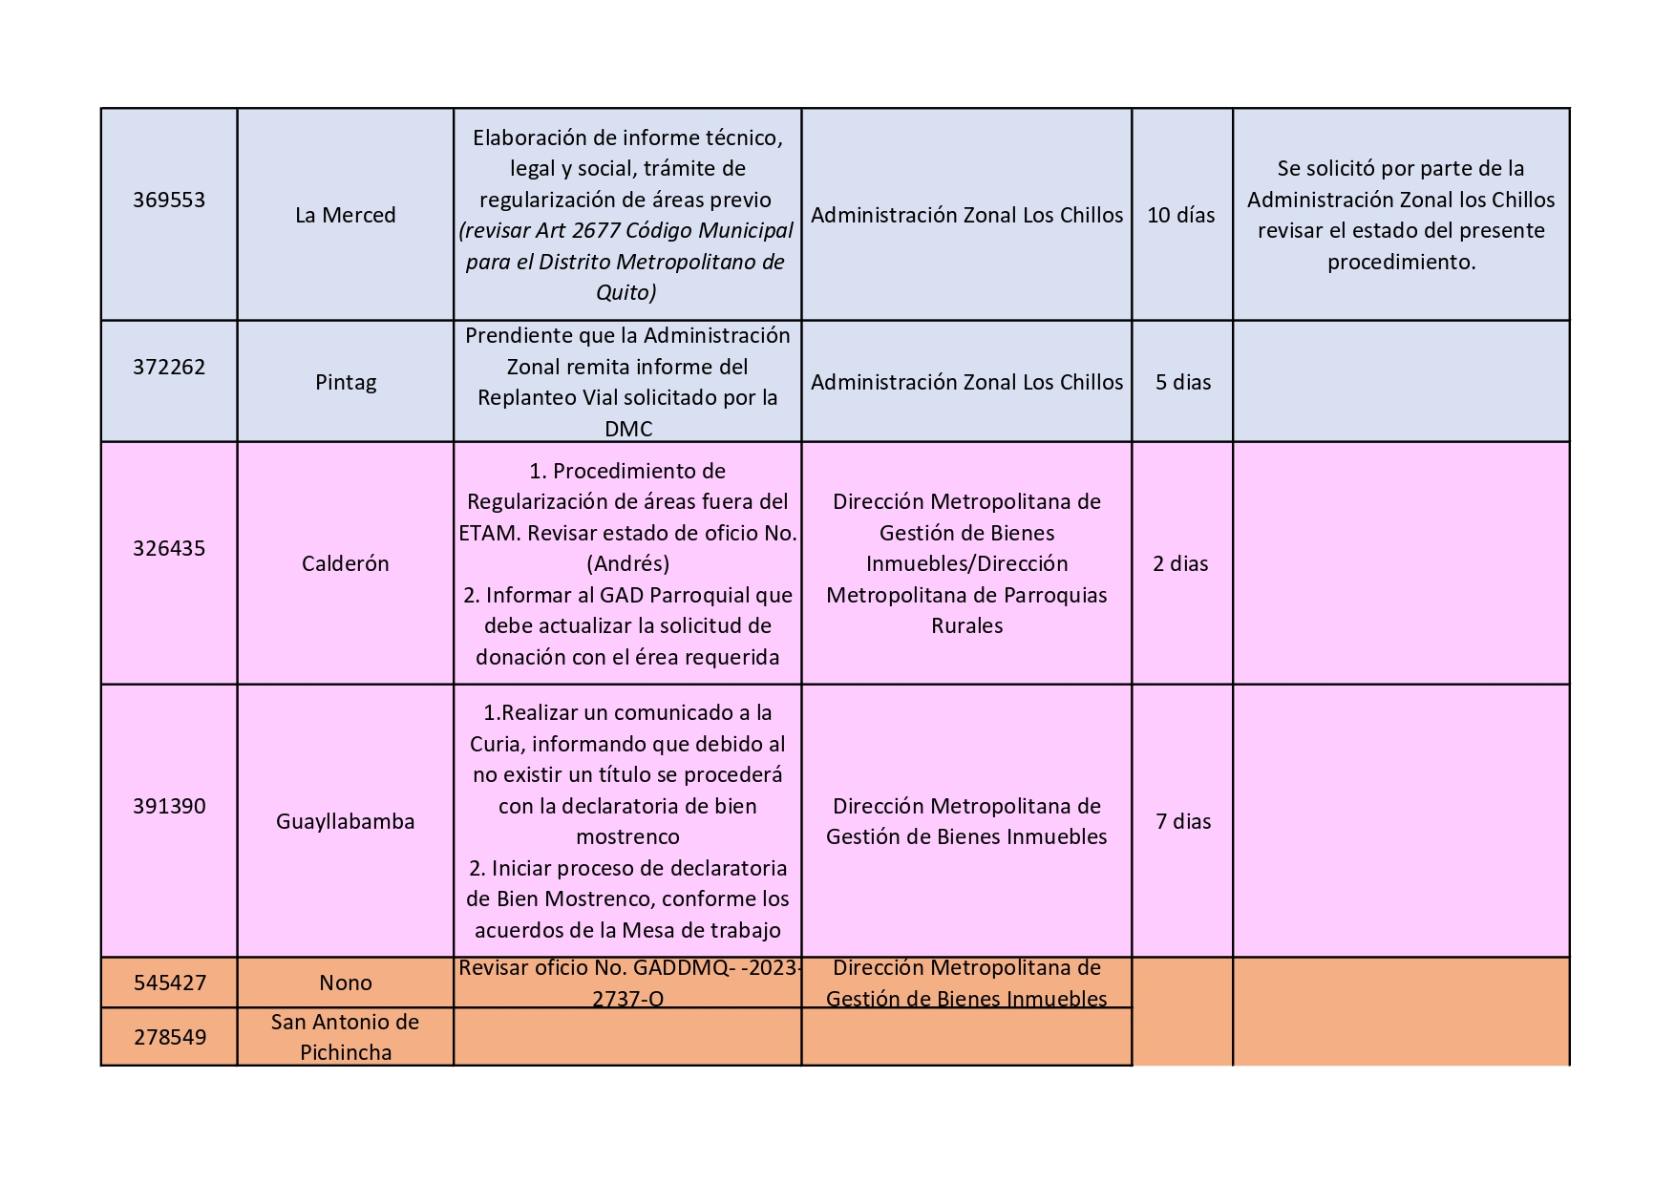
PARROQUIAS RURALES DEL DISTRITO METROPOLITANO DE QUITO

Slide 5
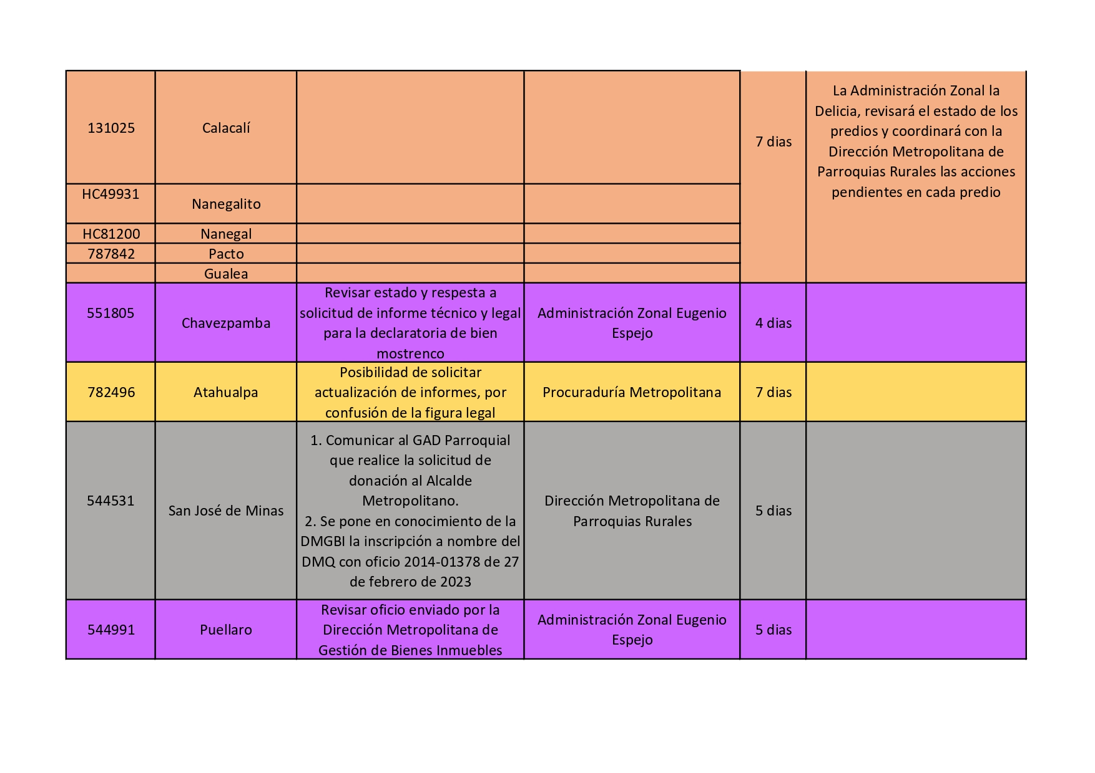
PARROQUIAS RURALES DEL DISTRITO METROPOLITANO DE QUITO

Slide 6
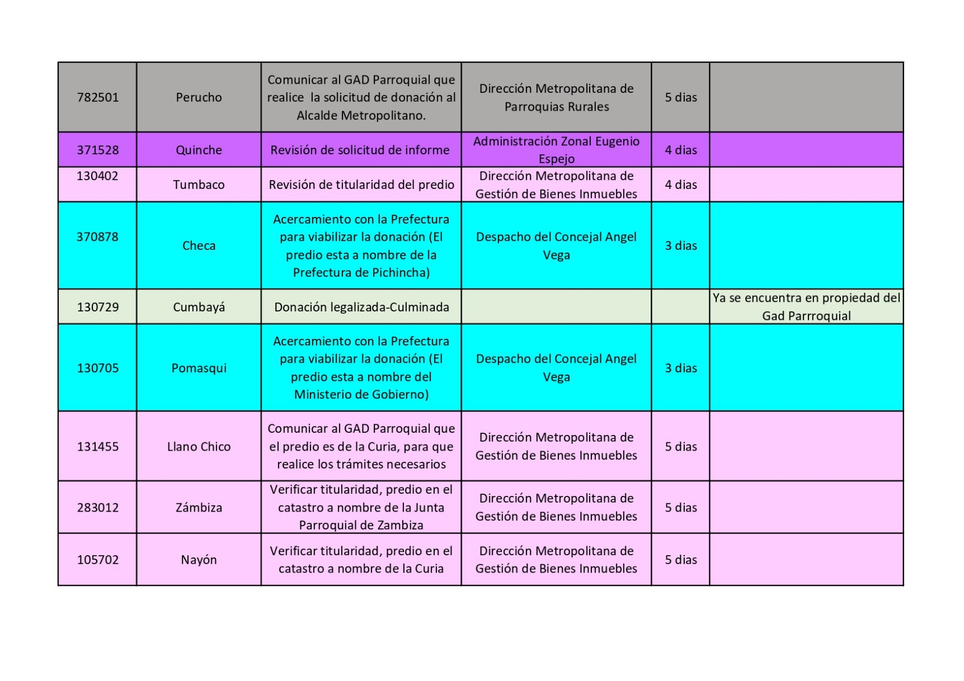
PARROQUIAS RURALES DEL DISTRITO METROPOLITANO DE QUITO

Slide 7
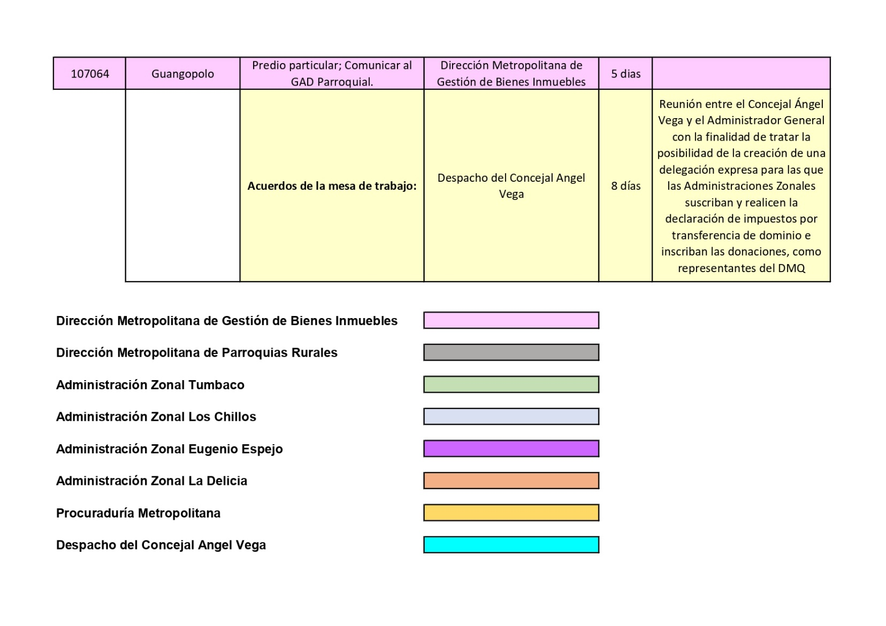
PARROQUIAS RURALES DEL DISTRITO METROPOLITANO DE QUITO

Slide 8
GRACIAS

